Slide 1

PHENOTYPING: Herramientas OMOP para definir problemas de salud II - CodelistGenerator
Agustina Giuliodori, agiuliodori@idiapjgol.org
Marzo 2025

Slide 2

Introducción a CodelistGenerator
Es una librería de R que puede ser muy útil en el proceso de FENOTIPADO.
Nos permite realizar búsquedas sistemáticas de conceptos a partir de palabras claves.
Utiliza la información de las tablas de vocabulario estandarizado de OMOP.
Contenido de la presentación:
Tablas de vocabulario en OMOP
CodelistGenerator
Instanciar cohortes desde un listado de códigos

Slide 3
Vocabulario en OMOP
Phenotyping: CodelistGenerator

Slide 4
1. Vocabulario en OMOP
Características de OMOP CDM
Uso de vocabularios estandarizados: permite garantizar que los registros de salud tengan una representación uniforme y consistente. Hay un repositorio online (ATHENA) disponible para acceder a los vocabularios estandarizados.
Datos representados mediante conceptos: se identifican por medio de identificadores únicos (CONCEPT_ID) provenientes de vocabularios estandarizados.
Mantenimiento de códigos fuentes: Aunque todos los códigos se convierten a vocabularios estándar, el modelo también guarda los códigos originales de la fuente.

Slide 5
1. Vocabulario en OMOP
Los Vocabularios Estandarizados contienen todos los conjuntos de códigos, terminologías, vocabularios, nomenclaturas, clasificaciones, etc. que permiten:
Generar la base de datos OMOP (estandarizada) desde la FUENTE.
Buscar, consultar y extraer los datos transformados (estandarizados).
Navegar entre jerarquías y relaciones entre diferentes conceptos.
Interpretar el significado de los datos.

Slide 6
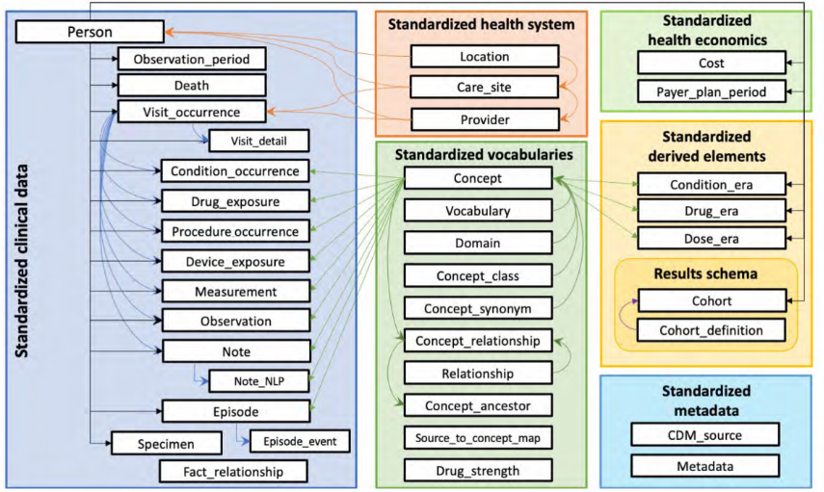

1. Vocabularios en OMOP
https://www.ohdsi.org/data-standardization/

Slide 7
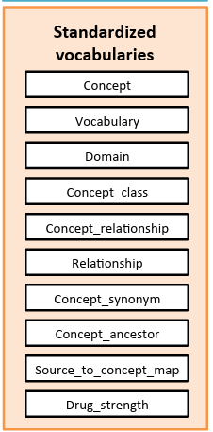
1. Vocabularios en OMOP
CONCEPTOS: describen cada una de las entidades (contenido de las tablas)
RELACIONES: conectan conceptos (ej: debido a, mapeado desde)
JERARQUÍA: ir desde un concepto general (padre) a más específicos (hijos).
MAPEO: mapeo entre códigos fuentes y estándar.

Slide 8
1. 1. CONCEPT
Base de la estandarización semántica en OMOP.
Permite la interoperabilidad en OMOP.
Columna | Descipción
concept_id | Identificador único del concepto
concept_name | Nombre del concepto
domain_id | Ej: “Condition”, “Drug”, “Measurement”, etc.
Vocabulary_id | Ej: “SNOMED”, “RxNorm”, “LOINC”
Concept_class_id | Ej: Tipo de concepto Ej: “Procedure”
Standard_concept | “S” Standard, “C” classification
Concept_code | Código del concepto en su vocabulario.
Valid start/end date | Fecha de validez

Slide 9
1. 1. CONCEPT
Concept id | Concept name | Vocabulary id | Concept code | Standard concept
201826 | Diabetes Tipo 2 | SNOMED | 44054006 | “S”
19019000 | Metformina 500mg oral | RxNorm | 861332 | “S”
44829829 | Presión arterial sistólica | LOINC | 8480-6 | “S”
45586697 | Diabetes Tipo 2 | ICD10 | “E11” | -

Slide 10
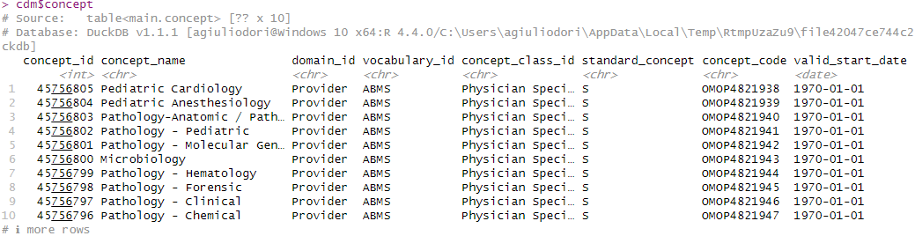
1. 1. CONCEPT
cdm$concept

Slide 11
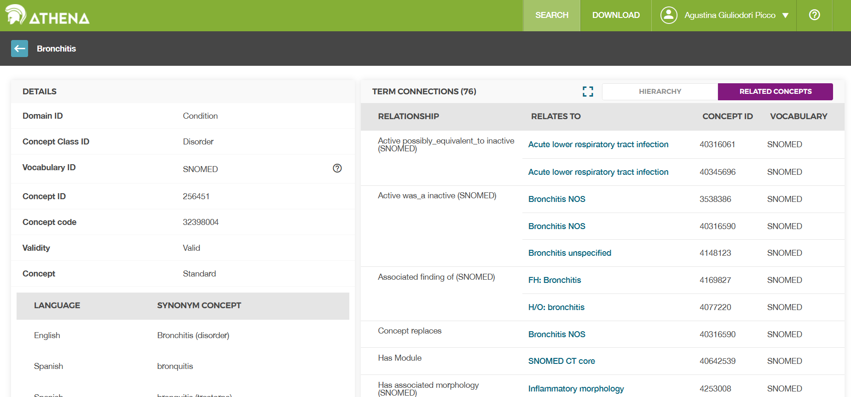
1. 2. CONCEPT_RELATIONSHIP
https://athena.ohdsi.org

Slide 12
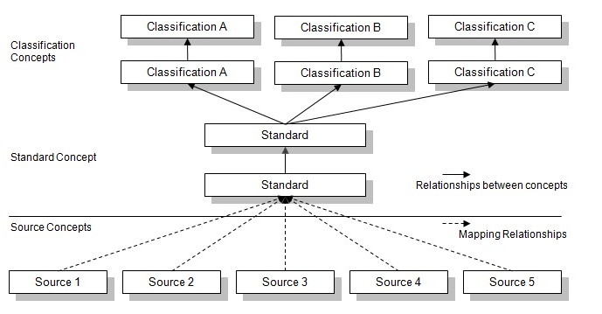
1. 2. CONCEPT_RELATIONSHIP
https://www.ohdsi.org/data-standardization/

Slide 13
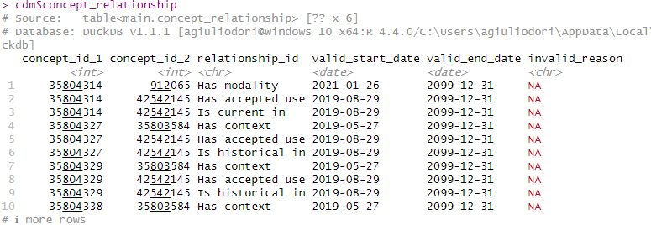
1. 2. CONCEPT_RELATIONSHIP
cdm$concept_relationship

Slide 14
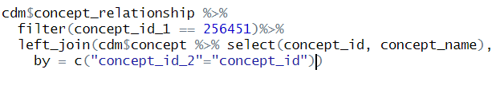
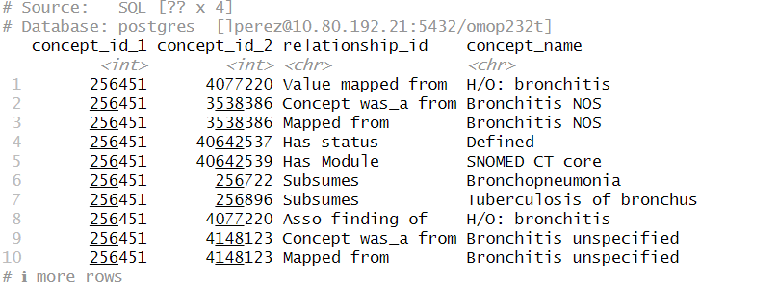
1. 2. CONCEPT_RELATIONSHIP
cdm$concept_relationship
Bronchitis standard concept_id

Slide 15
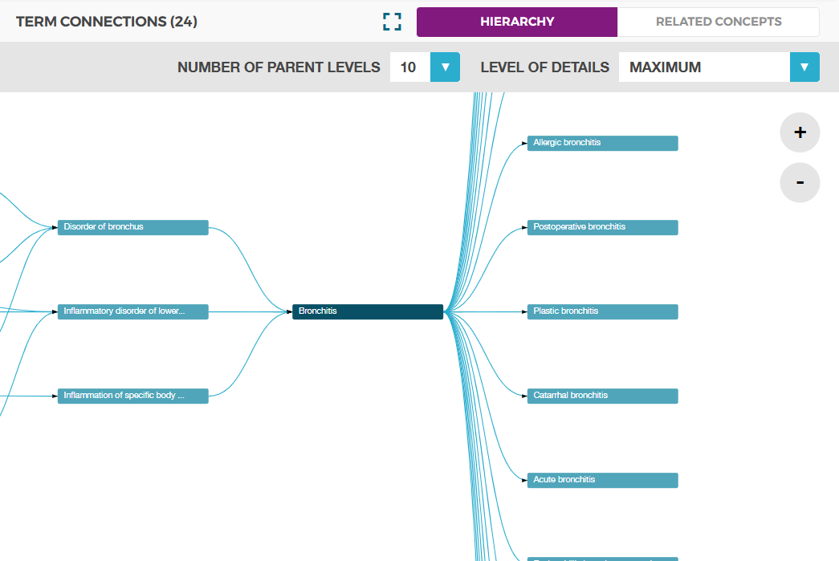
1. 3. CONCEPT_ANCESTOR

Slide 16
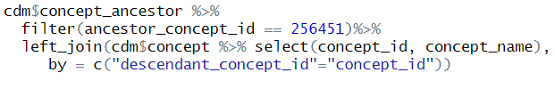
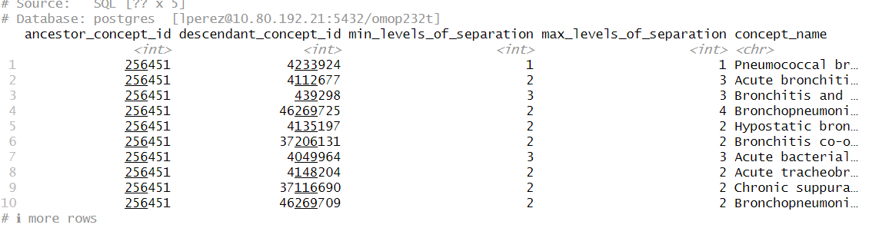
1. 3. CONCEPT_ANCESTOR
cdm$concept_ancestor
Bronchitis standard concept_id

Slide 17
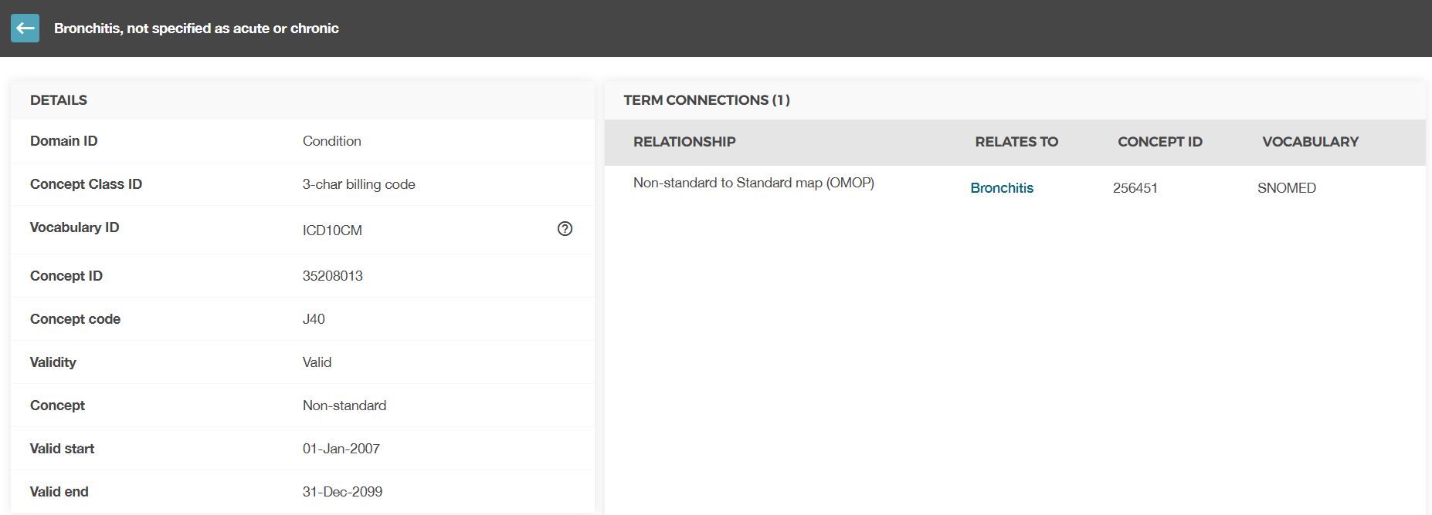
1. 4. SOURCE_TO_CONCEPT_MAP
CÓDIGOS FUENTE
CÓDIGOS ESTÁNDAR

Slide 18
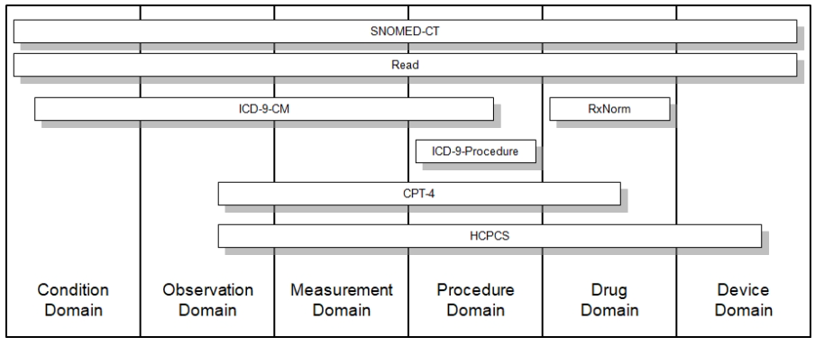
1. 4. SOURCE_TO_CONCEPT_MAP
SOURCE_TO_CONCEPT_MAP
CÓDIGOS FUENTE
CÓDIGOS ESTÁNDAR
Ej. SIDIAP utiliza:
ICD10-CM
ATC-7
OMOP CDM utiliza:
https://github.com/OHDSI/Vocabulary-v5.0/wiki/General-Structure,-Download-and-Use

Slide 19
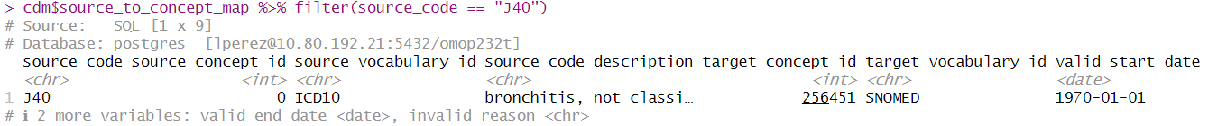
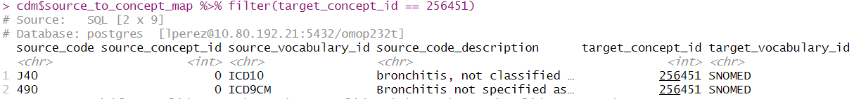
1. 4. SOURCE_TO_CONCEPT_MAP
SOURCE_TO_CONCEPT_MAP
CÓDIGOS FUENTE
CÓDIGOS ESTÁNDAR
cdm$source_to_concept_map

Slide 20
CodelistGenerator
Phenotyping: CodelistGenerator

Slide 21
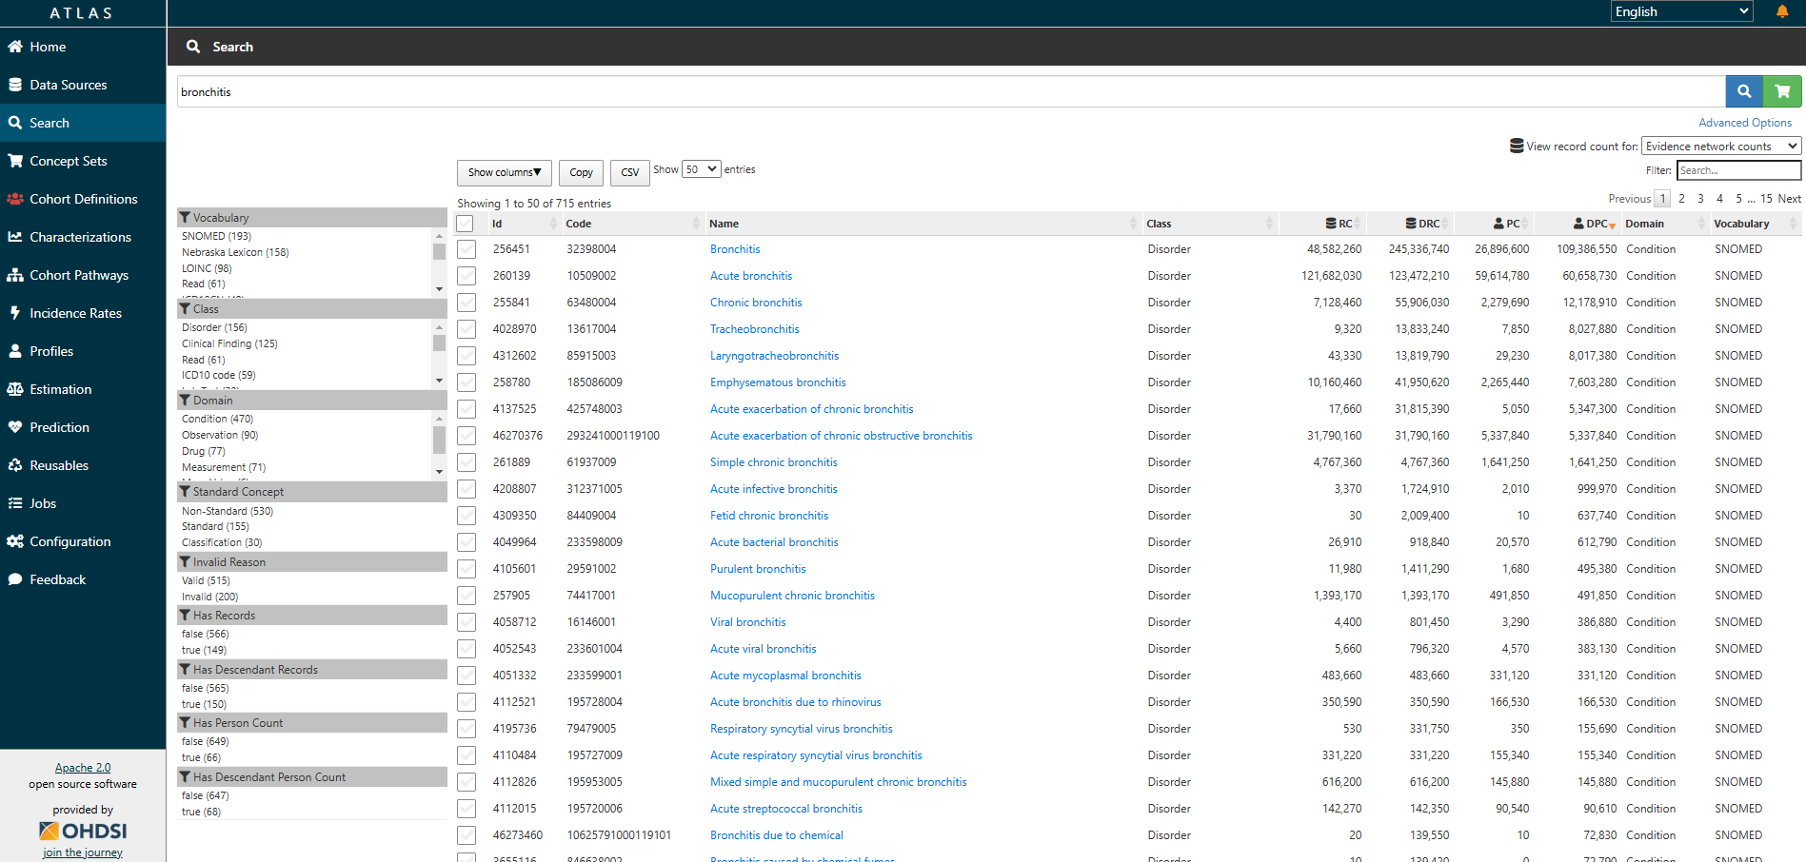
2. CodelistGenerator vs ATLAS

Slide 22
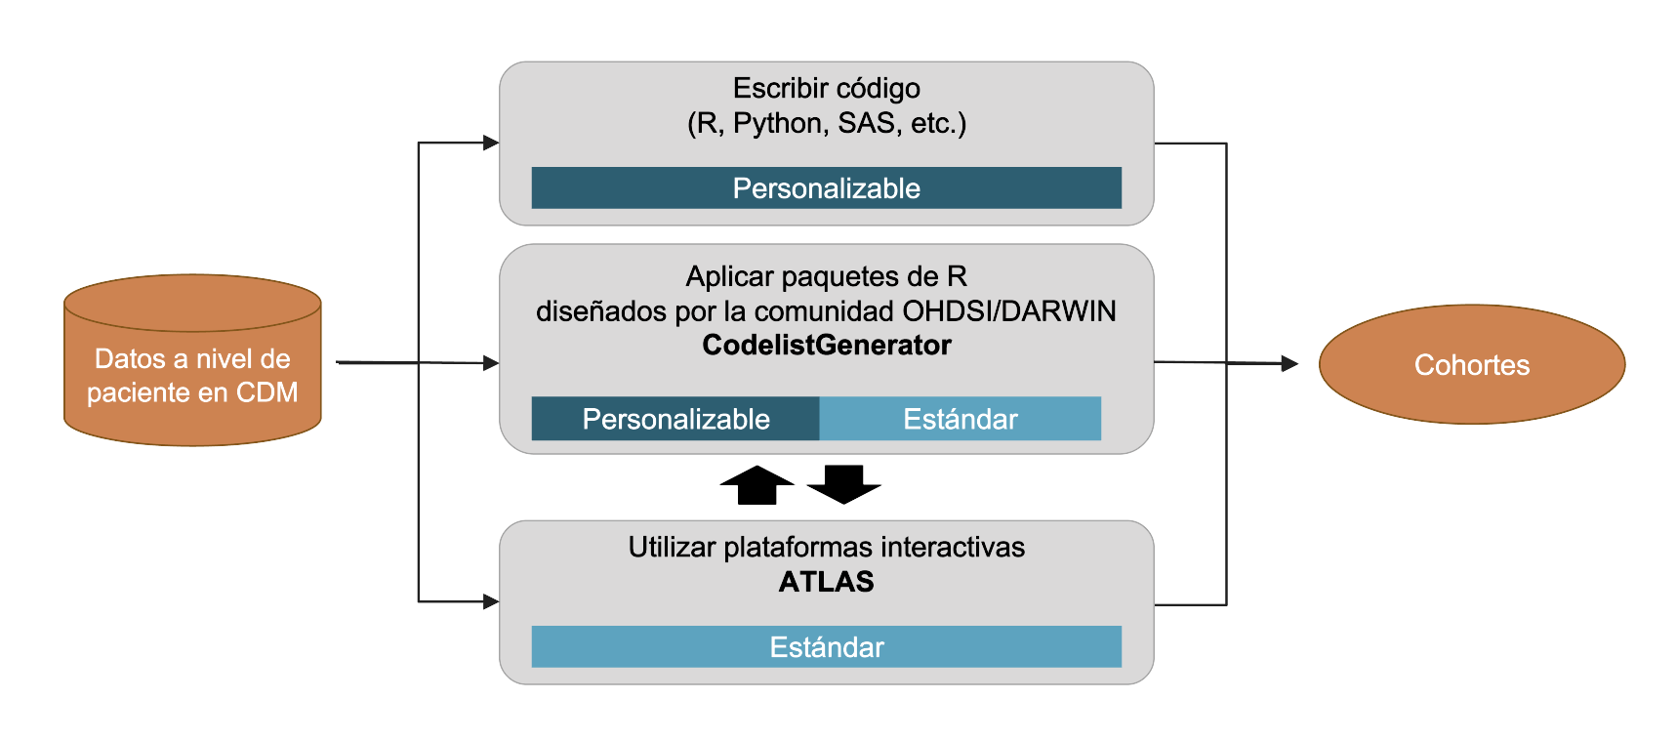
2. CodelistGenerator vs ATLAS

Slide 23
2. CodelistGenerator vs ATLAS
Ventajas de CodelistGenerator comparado con ATLAS:
Búsqueda de códigos sistemática y eficiente.
Mayor precisión y consistencia en la búsqueda.
Permite expandir la búsqueda incluyendo términos sinónimos y jerárquicos.
Escalabilidad: ideal cuando necesitamos múltiples listas de códigos.
¿Qué información necesita CodelistGenerator para hacer la búsqueda?
Tablas de vocabulario

Slide 24
2. CDM for CodelistGenerator
Crear el CDM:
Desde conexión a BD OMOP
Desde Athena (descargar vocabularios y cargar a una bd)
library(DBI)
library(CDMConnector)
db <- DBI::dbConnect()
cdm <- CDMConnector::cdmFromCon(
con = db,
cdmSchema = “omop”,
writeSchema = “results”
)

Slide 25
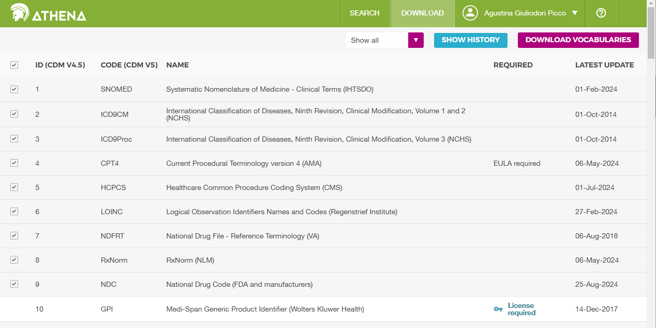

2. CDM for CodelistGenerator
Crear el CDM:
Desde conexión a BD OMOP
Desde Athena (descargar vocabularios y cargar a una bd)

Slide 26
2. CDM for CodelistGenerator
Crear el CDM:
Desde conexión a BD OMOP
Desde Athena (descargar vocabularios y cargar a una bd)
library(DBI)
library(CDMConnector)
db <- DBI::dbConnect( duckdb::duckdb(“vocab.duckdb"))
concept_athena <- read_delim("CONCEPT.csv")
dbWriteTable(db, "concept", concept_athena , overwrite = TRUE)
cdm <- CDMConnector::cdmFromCon(con = db, cdm_schema = “main”, write_schema = “main”)
Base de datos vacía
Escribir tablas en mi bd
Repetir para todas las tablas de vocab.
Crear CDM

Slide 27
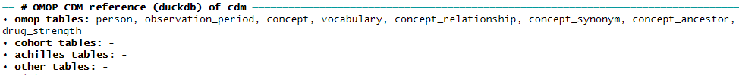
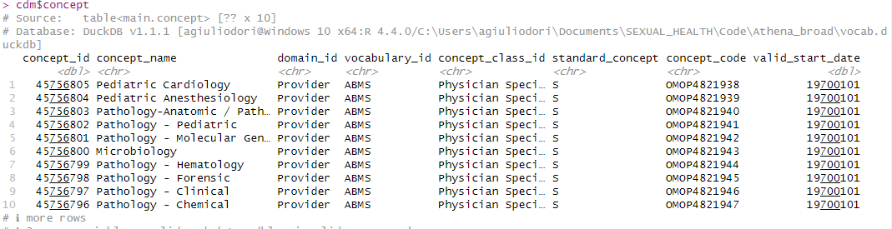
2. CDM for CodelistGenerator
Crear el CDM:
Desde conexión a BD OMOP
Desde Athena (descargar vocabularios y cargar a una bd)

Slide 28

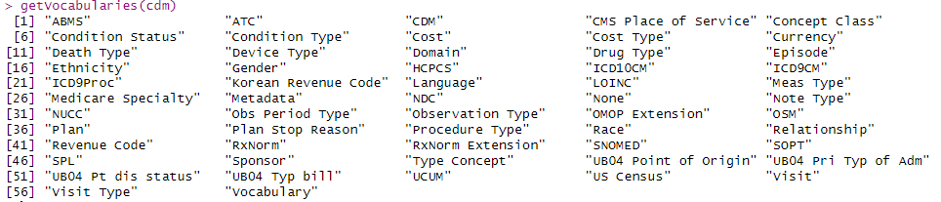
2. Funciones CodelistGenerator
CodelistGenerator::getVocabVersion( cdm )
CodelistGenerator::getVocabularies( cdm )
CodelistGenerator::getRelationshipId( cdm )

Slide 29
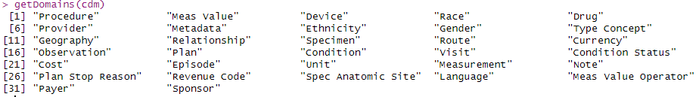
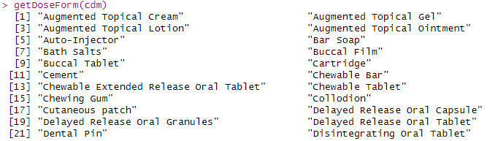
2. Funciones CodelistGenerator
CodelistGenerator::getDomains( cdm )
CodelistGenerator::getDoseForm( cdm )

Slide 30
2. Funciones CodelistGenerator
Obtener códigos candidatos para mis definiciones basado en palabras claves de inclusión / exclusión:
CodelistGenerator::getCandidateCodes(
cdm,
keywords,
exclude = NULL,
domains = "Condition",
standardConcept = "Standard",
searchInSynonyms = FALSE,
searchNonStandard = FALSE,
includeDescendants = TRUE,
includeAncestor = FALSE
)
Concept_synonym
Concept_ancestor

Slide 31
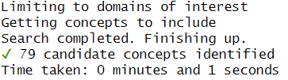
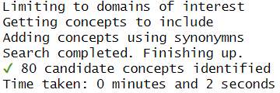
2. Funciones CodelistGenerator
Ejemplo 1: Buscar códigos con la palabra “Bronquitis” buscando con y sin sinónimos.
CodelistGenerator::getCandidateCodes(
cdm,
keywords = "Bronchitis",
searchInSynonyms = F,
includeDescendants = F)
CodelistGenerator::getCandidateCodes(
cdm,
keywords = "Bronchitis",
searchInSynonyms = T,
includeDescendants = F)

Slide 32
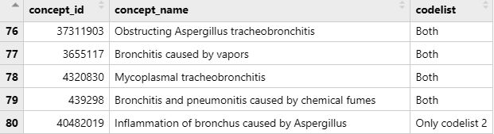
2. Funciones CodelistGenerator
Ejemplo 1: Comparar las dos listas resultantes de la búsqueda:
CodelistGenerator::compareCodelists(codes, codes_with_synonyms)

Slide 33
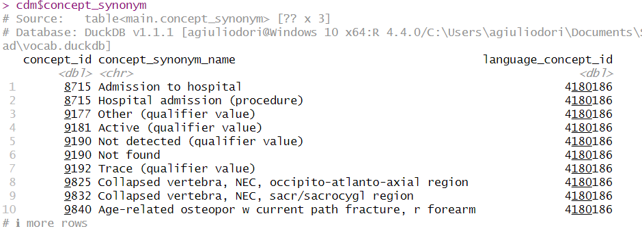
2. Funciones CodelistGenerator
Uso de la tabla concept_synonym:

Slide 34
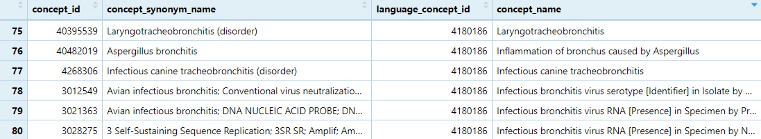
2. Funciones CodelistGenerator
Ejemplo 1: Uso de la tabla concept_synonym:
cdm$concept_synonym %>% filter(grepl(“bronquitis”, concep_synonym_name))

Slide 35
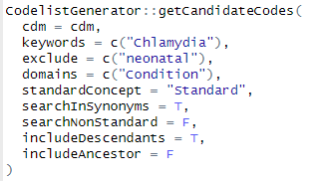
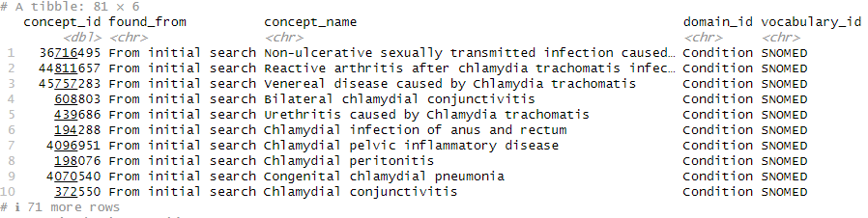
2. Funciones CodelistGenerator
Ejemplo 2. Obtener códigos candidatos para definir “Chlamydia” buscando condiciones vs condiciones+mediciones:

Slide 36
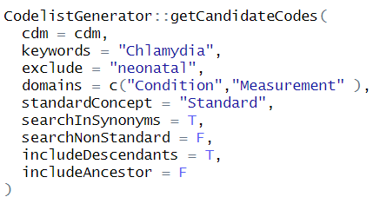
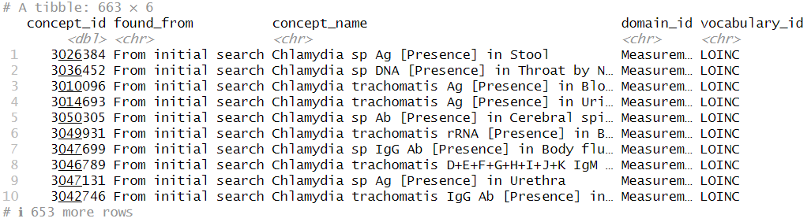
2. Funciones CodelistGenerator
Ejemplo 2. Obtener códigos candidatos para definir “Chlamydia” buscando condiciones vs condiciones+mediciones:

Slide 37
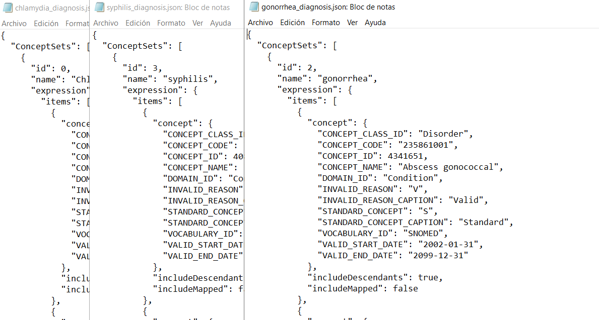
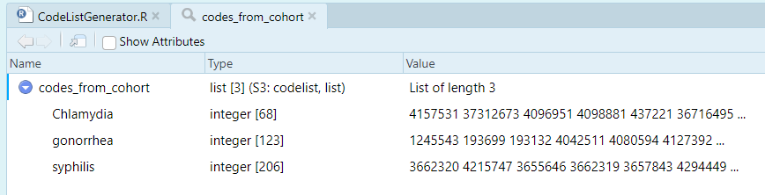
2. Funciones CodelistGenerator
Obtener lista de conceptos desde una cohorte previamente definida:
CodelistGenerator::codesFromCohort (path_to_json, cdm)

Slide 38
2. Funciones CodelistGenerator
Obtener conceptos mapeados:
CodelistGenerator::getMappings(
candidateCodelist = data.frame(concept_id = c(437221)),
cdm = cdm,
nonStandardVocabularies = c("ICD10CM")
)

Slide 39
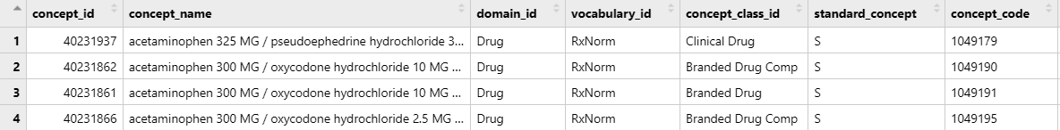
2. Funciones CodelistGenerator
Otras funciones específicas para fármacos:
CodelistGenerator:: getDrugIngredientCodes(cdm = cdm, c("acetaminophen”))
CodelistGenerator:: getATCCodes(
cdm = cdm,
level = c("ATC 1st"),
Name = c("Dermatologicals")
)

Slide 40
2. Funciones CodelistGenerator
Resumir el uso de códigos en nuestra base de datos:
chlamydia_code_use <- CodelistGenerator::summariseCodeUse(
chlamydia_cs,
byYear = TRUE,
bySex = TRUE,
ageGroup = list(c(0,17),c(18,150)),
cdm= cdm_sidiap ) %>%
omopgenerics::suppress(minCellCount = 5)
CodelistGenerator::tableCodeUse(chlamydia_code_use)

Slide 41
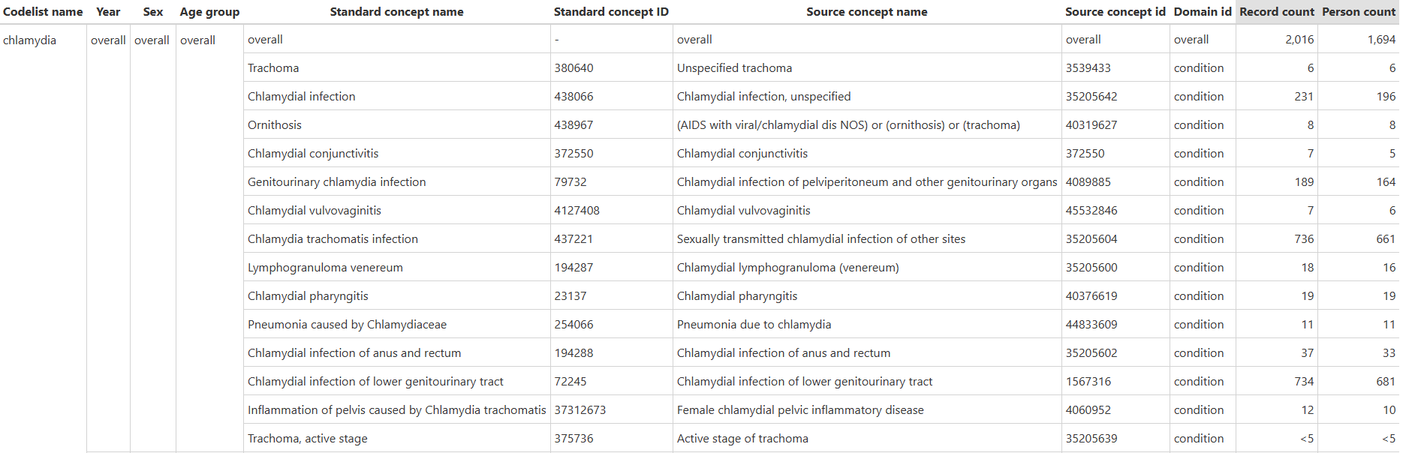
2. Funciones CodelistGenerator
Resumir el uso de códigos en nuestra base de datos:
CodelistGenerator::tableCodeUse(chlamydia_code_use)

Slide 42
Instanciar cohortes con listado de códigos
Phenotyping: CodelistGenerator

Slide 43

3. Cohortes a partir de codelists
CDMConnector nos permite crear cohortes a partir de listas de códigos.
cdm <- cdm %>%
CDMConnector::generateConceptCohortSet(
name = "cohort",
conceptSet = list(
“chlamydia" = list1_concepts_id,
“gonorrhea" = list2_concepts_id))
limit = "first",
requiredObservation = c(365, 0),
end = "observation_period_end_date",
overwrite = TRUE
)

Slide 44
Gracias
Phenotyping: CodelistGenerator
Agustina Giuliodori
agiuliodori@idiapjgol.org
Real-World Epidemiology (RWEpi) Group

